Slide 1
«Подвиг моего народа в Великой Отечественной войне на фронтах и в тылу»

Slide 2
Мы- молодое поколение

Slide 3
Труженицы тыла Донкан Чамча Петровна (1918-2004гг)

Slide 4
Актанко Евдокия Ивановна (1913-2013 гг.)

Slide 5
Актанко Ольга Сынувна (1931-2010гг.)

Slide 6
Мурзина Екатерина Ильинична (1927-2013)

Slide 7
Пассар Зоя Александровна (1930-2018 гг.)

Slide 8
Оненко Вера Ивановна (1924-1984 гг.)

Slide 9
Суслова (Актанка) Мария Тимофеевна (1924-1983 гг)

Slide 10
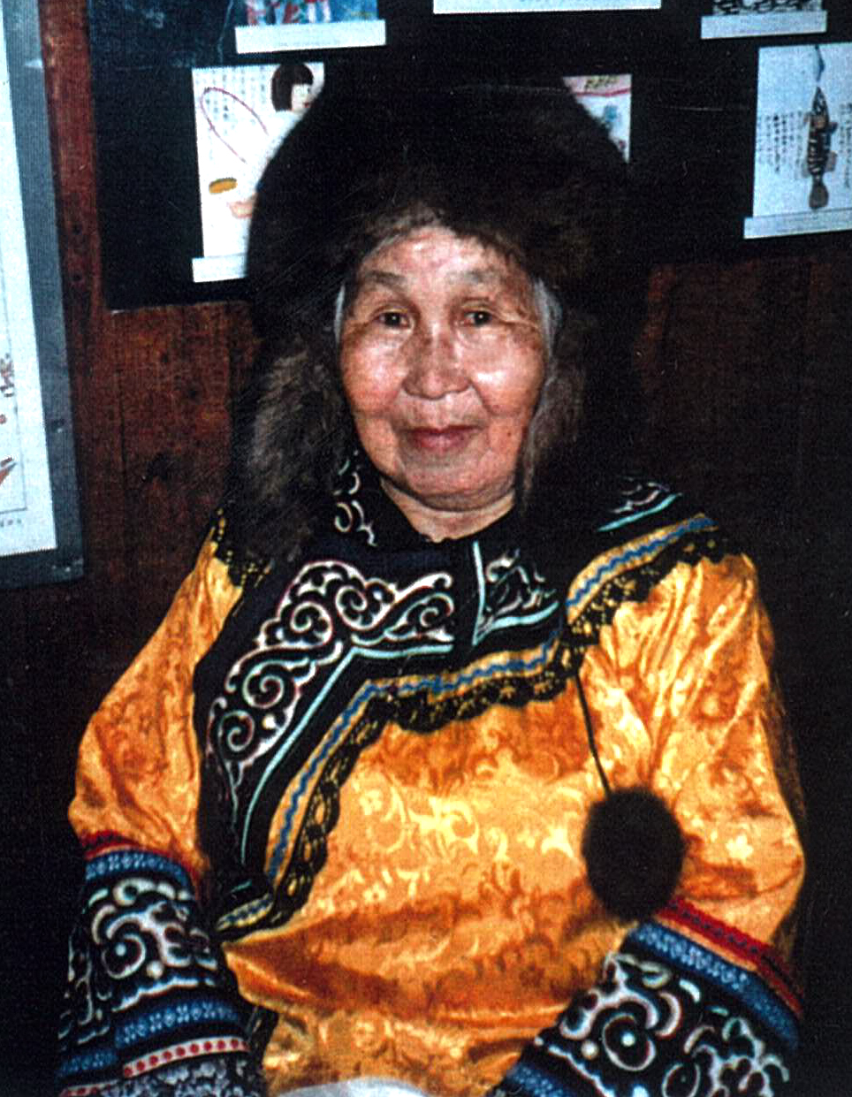
Актанко (Бельды)Нюра Чиловна (1930-2014)

Slide 11
Пассар (Перменко)Нюра Григорьевна (1931-1999 гг.)

Slide 12
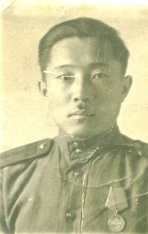
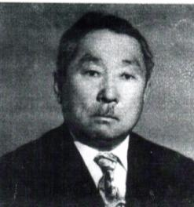
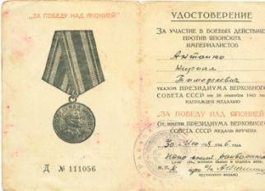
ветераны Актанко Кирилл Тимофеевич (1920-1975)

Slide 13
Актанко Павел Тимофеевич (1922-1985гг)

Slide 14
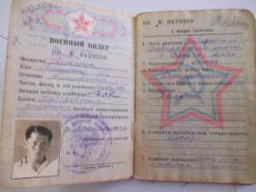
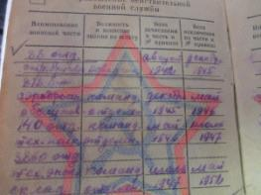
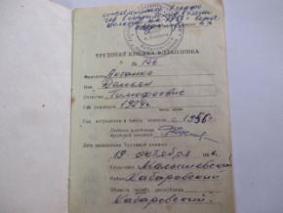
Актанко Демьян Тимофеевич (1924-1996гг)

Slide 15
Актанко Юрий Тимофеевич (1920-1945 гг)

Slide 16
Перменко Борис Александрович (1920-1975гг)

Slide 17
Перменко Борис Филиппович (1921-1993 гг)

Slide 18
Одзял Борис Николаевич (1911-1974 гг)

Slide 19
Пассар Максим Александрович (1923-1942 гг)

Slide 20
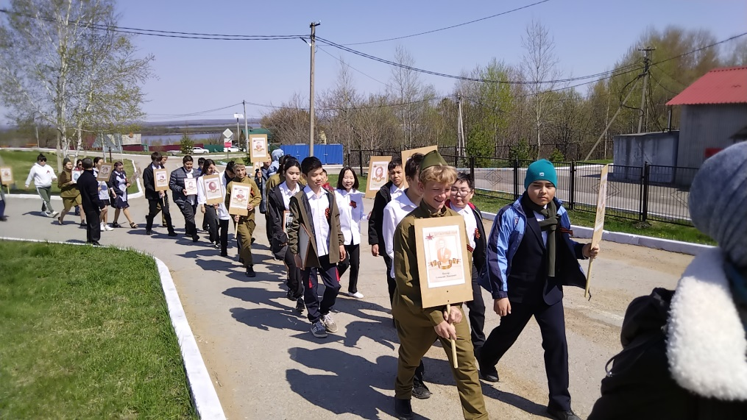
Участие в акции Бессмертный полк с. Сикачи-Алян младшее поколение и старшее поколение

Slide 21
Поём песни о Победе

Slide 22
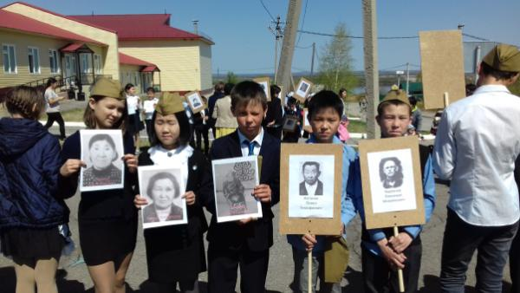
Почтим память погибшим в ВОВ

Slide 23
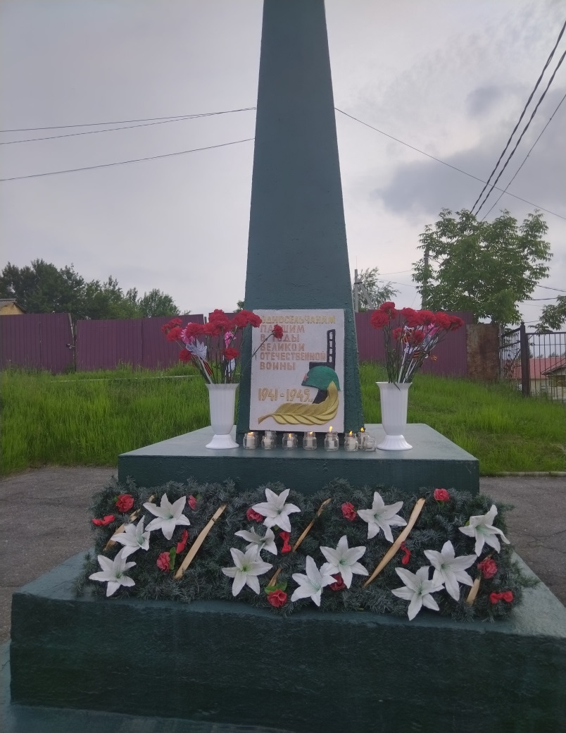
Памятник односельчанам, павшим в Великой Отечественной войне 1941-1945

